Slide 1
相关分析
( Correlate Analysis )

Slide 2
变量间的关系
函数关系：变量间有完全确定的关系，可用函数表示。
相关关系：变量之间存在的一种不确定的数量关系，此关系无法用确定的函数形式表示。

Slide 3
函数关系
是一一对应的确定关系
设有两个变量 x 和 y ，变量 y 随变量 x 一起变化，并完全依赖于 x ，当变量 x 取某个数值时， y 依确定的关系取相应的值，则称 y 是 x 的函数，记为 y = f (x)，其中 x 称为自变量，y 称为因变量
各观测点落在一条线上
y









x

Slide 4
函数关系(几个例子)
 函数关系的例子
  某种商品的销售额(y)与销售量(x)之间的关系可表示为 y = px (p 为单价)
  圆的面积(S)与半径之间的关系可表示为S=πR²
  企业的原材料消耗额(y)与产量(x₁) 、单位产量消耗(x₂) 、原材料价格(x₃)之间的关系可表示为y = x₁ x₂ x₃

Slide 5
相关关系
变量间关系不能用函数关系精确表达
一个变量的取值不能由另一个变量唯一确定
当变量x取某个值时，变量 y 的取值可能有几个
各观测点分布在直线周围
y









x

Slide 6
相关关系(几个例子)
 相关关系的例子
  子女身高(y)与父亲身高(x)之间的关系
  收入水平(y)与受教育程度(x)之间的关系
  粮食亩产量(y)与施肥量(x₁) 、降雨量(x₂) 、温度(x₃)之间的关系
  商品的消费量(y)与居民收入(x)之间的关系
  商品销售额(y)与广告费支出(x)之间的关系

Slide 7
什么是相关分析
用统计方法揭示变量之间是否存在相互关系及如何将相关的密切程度及相关的方向描述出来
相关分析常用的方法：
  散点图
  统计指标（相关系数、相似性或距离）

Slide 8
相关关系的描述与测度-散点图




























完全正线性相关
完全负线性相关
非线性相关






























正线性相关
负线性相关
不相关

Slide 9
怎样分析变量间的相关关系？
分析变量之间的关系需要解决下面的问题
  变量之间是否存在关系？
  如果存在，它们之间是什么样的关系？
  变量之间的关系强度如何？
  样本所反映的变量之间的关系能否代表总体变量之间的关系？

Slide 10
相关分析的分类
简单相关分析
  研究两个变量之间的关系
复相关分析
  研究一个因变量与两个以上自变量之间的关系
偏相关分析
  控制一个或几个变量，研究其他变量之间的关系
距离相关分析
  相似性或距离
三种相关分析对应着相应的相关系数

Slide 11
简单相关分析
Pearson相关系数
  测度两数值变量的线性相关性
Spearman等级相关系数
  测度两顺序变量的相关性 （非参数方法）
Kendall’s tau-b相关系数
  测度两顺序变量的相关性 （非参数方法）

Slide 12
数学家的年工资额问题
某科学基金会的管理人员欲分析从事数学研究工作的中等或较高水平的数学家的年工资额y与他们的研究成果（论文、著作）的质量指标x₁，从事研究工作的时间x₂以及能成功获得资助的指标x₃之间的关系，为此按一定的试验设计方法调查了24位此类型的数学家。请分析变量间的相关性。

Slide 13
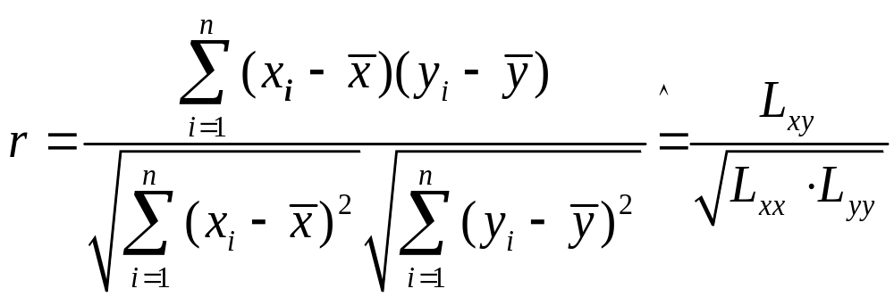
Pearson相关系数（含义）
度量变量之间线性关系强度的一个统计量
  若相关系数是根据总体全部数据计算的，称为总体相关系数，记为ρ
  若是根据样本数据计算的，则称为样本相关系数，简称为相关系数，记为 r
  是一种简单相关系数
样本相关系数的计算公式

Slide 14
Pearson相关系数(取值及其意义)
完全负相关
无线性相关
完全正相关
-1.0
-0.5
0
+0.5
+1.0
r
负相关程度增加
正相关程度增加

Slide 15
Pearson相关系数(取值及其意义)
r 的取值范围是 [-1,1]
|r|=1，为完全相关
  r =1，为完全正相关
  r =-1，为完全负正相关
r = 0，不存在线性 相关关系
-1≤r<0，为负相关
0<r≤1，为正相关
|r|越趋于1表示关系越密切；|r|越趋于0表示关系越不密切

Slide 16
Pearson相关系数（相关程度）
高度线性相关
显著线性相关
低度线性相关
非线性相关

Slide 17
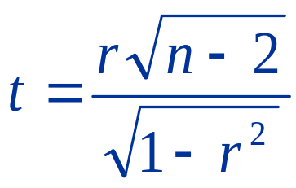
Pearson相关系数的检验
假设形式
  H₀:ρ=0 ， H₁:ρ≠0
检验的统计量
  在两随机变量X和Y服从正态分布及原假设为真时，统计量t~t(n-2)
决策规则
  当 (或p<α)时拒绝原假设，表明样本相关系数r是显著的 ；否则表明r在统计上是不显著的，两总体不存在显著的相关关系。

Slide 18
SPSS中Pearson相关系数的计算
SPSS
ANALYZE
Correlate
Bivariate

Slide 19
数学家的年工资额问题
【例5.1】某科学基金会的管理人员欲分析从事数学研究工作的中等或较高水平的数学家的年工资额y与他们的研究成果（论文、著作）的质量指标x₁，从事研究工作的时间x₂以及能成功获得资助的指标x₃之间的关系，为此按一定的试验设计方法调查了24位此类型的数学家。请分析变量间的相关性。

Slide 20
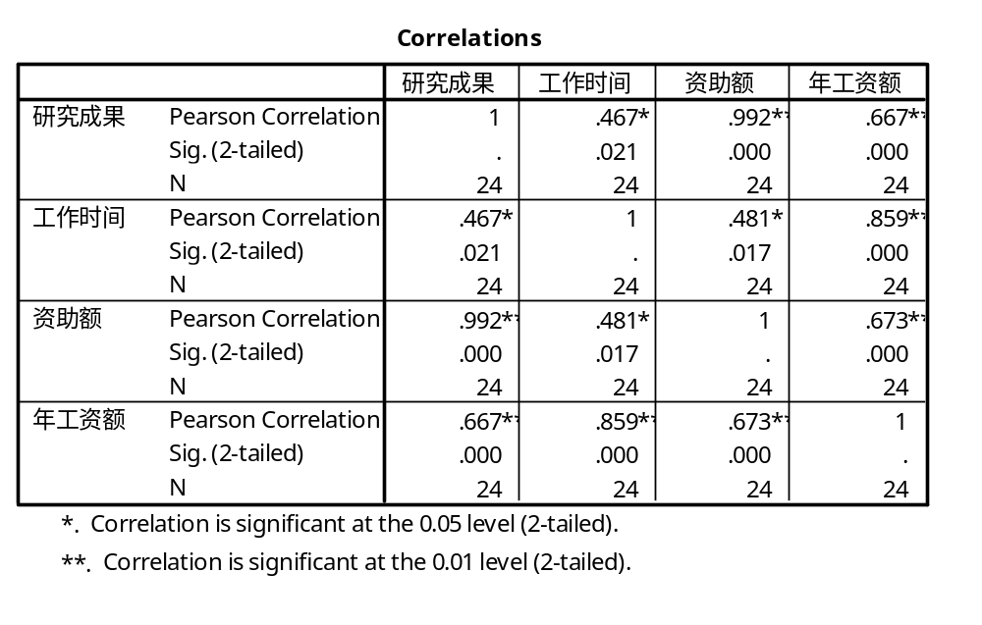
SPSS中Pearson相关系数的输出结果

Slide 21
申请打字人员的口试与实际操作的相关关系
有一家公司招聘打字员，采用口试与实际操作两种考核方式。现有6个申请人的口试与实际操作的评分如下表。现要求测定这些申请人实际操作成绩与口试成绩之间是否存在关系及关系的密切程度。
申请人 | 1 | 2 | 3 | 4 | 5 | 6
口试成绩 | B⁻ | A⁻ | B⁺ | A | C | B
操作成绩 | 28 | 38 | 47 | 56 | 29 | 32

Slide 22
Spearman等级相关系数
Spearman等级相关适用于测度两顺序变量的相关性
利用秩来进行计算的，是一种非参数方法
其计算公式为：
U_{i}，V_{i} 分别为两变量按大小或优劣排序后的秩

Slide 23
秩的概念
指的是每个数据在排序（从小到大或从大到小）后所对应的序数
如，
30 50 40
30 40 50
秩
1 3 2
1 2 3
30 40 50 40
30 40 40 50
秩
1 2.5 4 2.5
1 2 3 4

Slide 24
Spearman等级相关系数计算
申请人 | 口试成绩 | 操作成绩 | 转换成等级
 |  |  | 口试 | 操作 | d_{i}
1 | B⁻ | 28 | 5 | 6 | -1 | 1
2 | A⁻ | 38 | 2 | 3 | -1 | 1
3 | B⁺ | 47 | 3 | 2 | +1 | 1
4 | A | 56 | 1 | 1 | 0 | 0
5 | C | 29 | 6 | 5 | +1 | 1
6 | B | 32 | 4 | 4 | 0 | 0
 |  |  |  |  |  | 4

Slide 25
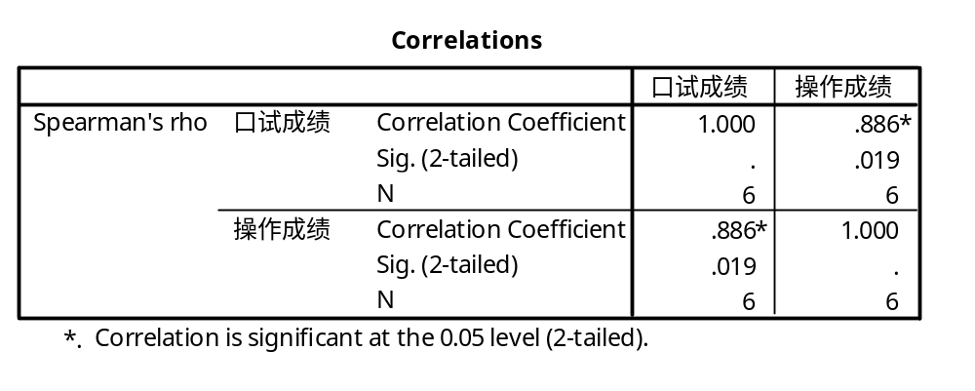
SPSS中Spearman等级相关系数的输出结果
SPSS
ANALYZE
Correlate
Spearman

Slide 26
Kendall’s tau-b相关系数（含义）
Kendall's tau-b相关系数适用于测度两顺序变量的相关性
利用秩来进行计算的，是一种非参数方法
同序对：指的是变量大小顺序相同的两个样本观测值，即X的等级高低顺序与Y的等级高低顺序相同。否则，称为异序对。
其计算公式为：
V 为异序对数目之和

Slide 27
申请打字人员的口试与实际操作的相关关系（续）
有一家公司招聘打字员，采用口试与实际操作两种考核方式。现有6个申请人的口试与实际操作的评分如下表。现利用Kendall’s tau-b相关系数测定这些申请人实际操作成绩与口试成绩之间是否存在关系及关系的密切程度。
申请人 | 1 | 2 | 3 | 4 | 5 | 6
口试成绩 | B⁻ | A⁻ | B⁺ | A | C | B
操作成绩 | 28 | 38 | 47 | 56 | 29 | 32

Slide 28
Kendall’s tau-b相关系数计算
申请人 | 口试成绩 | 操作成绩 | 转换成等级
 |  |  | 口试 | 操作 | 异序对
4 | A | 56 | 1 | 1 | 0
2 | A⁻ | 38 | 2 | 3 | 0
3 | B⁺ | 47 | 3 | 2 | 1
6 | B | 32 | 4 | 4 | 0
1 | B⁻ | 28 | 5 | 6 | 0
5 | C | 29 | 6 | 5 | 1

Slide 29

SPSS中Kendall’s tau-b相关系数的输出结果
SPSS
ANALYZE
Correlate
Kendall’s tau-b

Slide 30
数学家的年工资额问题（续）
【例5.2】现继续对数学家的年工资额问题的数据进行分析。在Pearson相关分析中，四个变量年工资额y与研究成果（论文、著作）的质量指标x₁，从事研究工作的时间x₂以及能成功获得资助的指标x₃，都存在较强的相关关系，且相关系数均通过显著性检验，并且可以看出年工资额与工作时间相关性最强，研究成果与资助额的相关系数接近1。现考虑在剔除x₁及x₂的影响后，年工资额y与资助额x₃之间是否还存在较强的相关关系。

Slide 31
偏相关分析
偏相关（Partial correlation）分析就是在控制对两变量之间相关性的可能产生影响的其它变量的前提下，即在剔除其它变量的干扰后，研究两个变量之间的相关性。
偏相关分析假定变量之间的关系均为线性关系
三个变量间的偏相关系数计算公式：
四个变量间的偏相关系数计算公式：

Slide 32
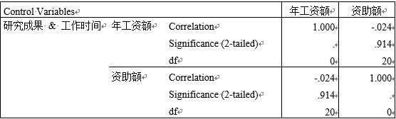
SPSS中偏相关系数的输出结果
SPSS
ANALYZE
Correlate
Partial
Partial Correlations

Slide 33
啤酒品牌的相似度分析
【例5.3】受某啤酒公司的委托，尼尔森咨询公司就啤酒市场进行了详细的品牌调查。数据如下，现对啤酒品牌的相似度进行分析。
编号 | 啤酒品牌 | 热量（卡） | 钠含量(%) | 酒精含量(%) | 价格（$）
1 | Budweiser | 144.00 | 19.00 | 4.70 | 0.43
2 | Schlitz | 181.00 | 19.00 | 4.90 | 0.43
3 | Ionenbrau | 157.00 | 15.00 | 4.90 | 0.48
4 | Kronensourc | 170.00 | 7.00 | 5.20 | 0.73
5 | Heineken | 152.00 | 11.00 | 5.00 | 0.77
6 | Old-milnaukee | 145.00 | 23.00 | 4.60 | 0.26
7 | Aucsberger | 175.00 | 24.00 | 5.50 | 0.40
8 | Strchs-bohemi | 149.00 | 27.00 | 4.70 | 0.42

Slide 34
距离相关分析
距离相关（Distance Correlation）分析是对样品或变量之间相似或不相似程度的一种度量，计算的是一种广义距离。
距离相关分析根据统计量的不同，分为
  不相似性测度（Dissimilarities）:通过计算距离来表示的，其数值越大，表示相似程度越弱.
  相似性测度（Similarities）:通过计算Peason相关系数或Cosine相似系数来表示的，其数值越大，表示相似程度越强.

Slide 35
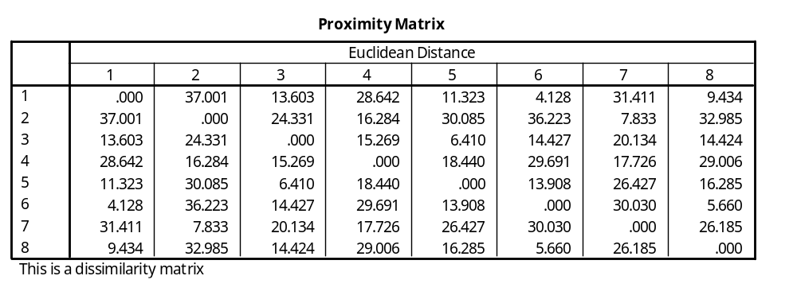
SPSS中距离相关分析的输出结果（不相似性测度）
SPSS
ANALYZE
Correlate
Distance

Slide 36
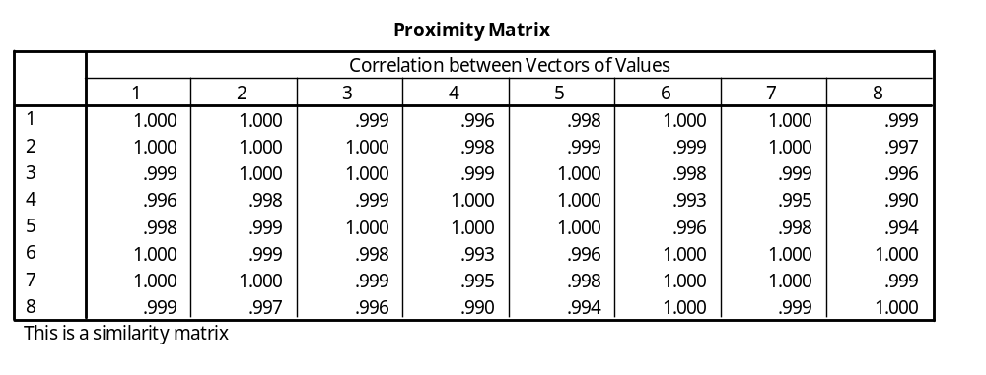

SPSS中距离相关分析的输出结果（相似性测度）
SPSS
ANALYZE
Correlate
Distance

Slide 37
讨论
相似性测度与不相似性测度的结果有何区别？分别可以得到什么样的结论？
一般而言，对于变量之间的相关性采用相似性测度；对于样品间的相关性采用不相似性测度

